Slide 1

Código: GCO-FR-03 Versión 8

Slide 2
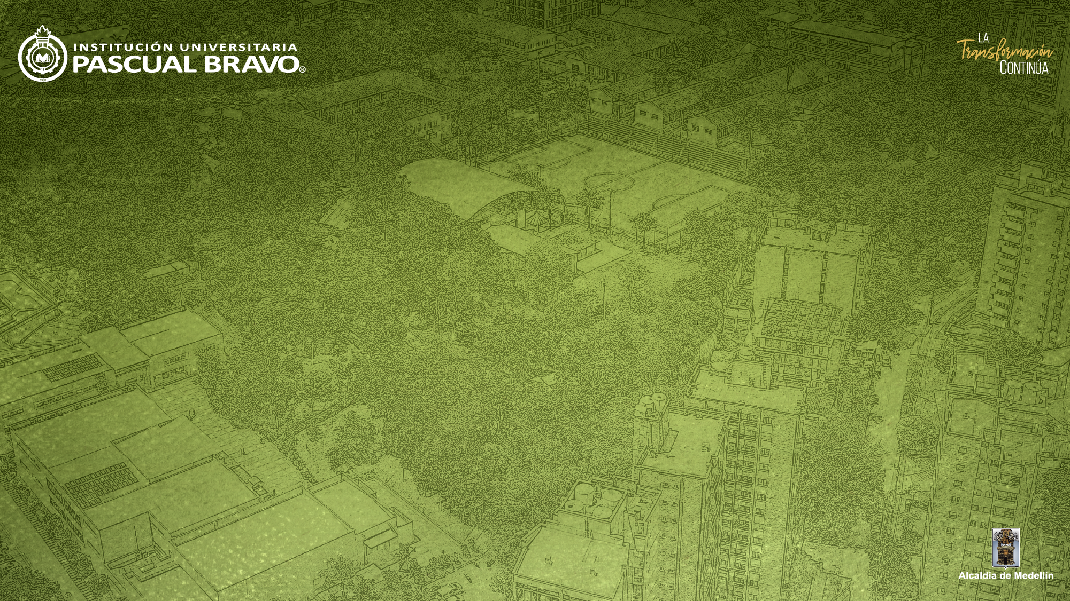
FOTOLIFE
Andrea Valentina Terán Guerrero
Arianny Karelys Useche Mendoza
Tania Zapata García
Institución Educativa Héctor Abad Gómez
Programa de Formación: Técnico Laboral por Competencias en Desarrollo de Software
Grado: 11°1

Slide 3


Slide 4
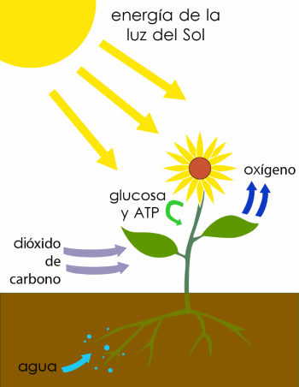
Problema O Necesidad
La necesidad es el desinterés y la dificultas que se han presentado en los últimos años , relacionados con los niños y los temas del medio ambiente y el cuidado de estos

Slide 5
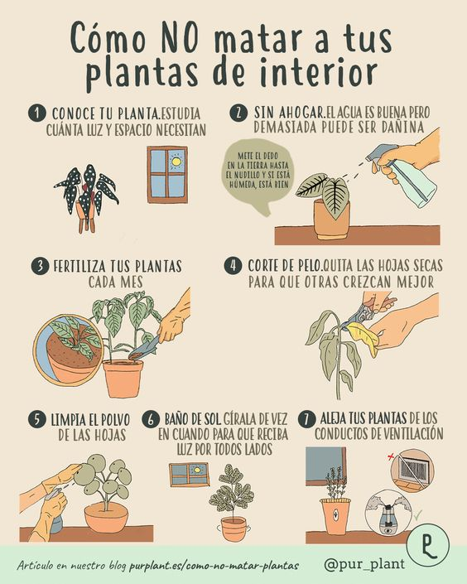
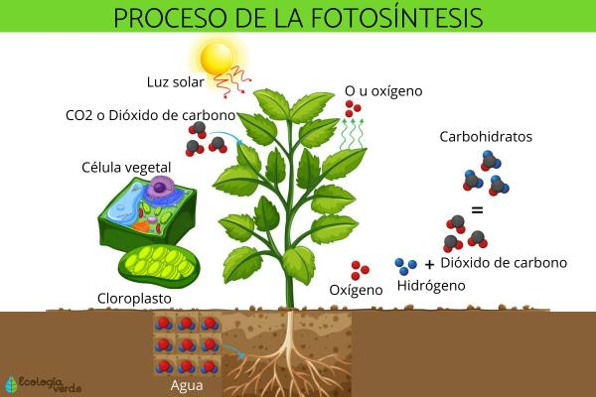
Marco Teórico

Slide 6
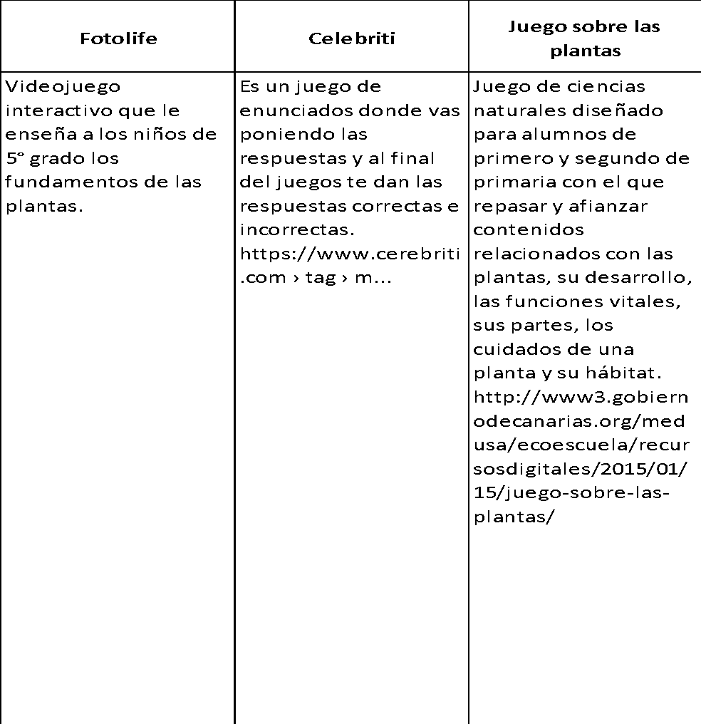
Estado del Arte

Slide 7
Objetivos del Proyecto
Objetivos del proyecto
Objetivo general: Enseñar y concientizar a al público sobre las plantas y el funcionamiento que estas hacen en el planeta .
Objetivos específicos:
Fomentar en los niños cómo funciona el crecimiento de las plantas para que haya un cambio en las generaciones futuras.
0
2.Aprender la importancia de las plantas y árboles como al igual el funcionamiento de cada uno en nuestra vida diaria.
3.Reforzar los contenidos enseñados por la docente de manera interactiva, divertida y fácil.

Slide 8
Metodología
Orientamos nuestro proyecto hacia la fotosíntesis para profundizar el conocimiento de este proceso que sin tomarlo en cuenta siempre forma parte de nuestra vida y hacerlo en forma de juego interactivo para crearlo una forma divertida para que los niños se diviertan mientras aprenden.
Elegimos scratch para crear nuestro juego porque es el programa que sabemos manejar , además es el más adecuado porque tiene animaciones , podemos agregar imágenes , sonidos , entre otras. Creemos que es el más conveniente para tratar con niños y que sea divertido y tiene diversas formas de representar código que nos ayuda mucho a fortalecer nuestro conocimiento aprendido en clase.
El consiste en el elegir la respuesta correcta en los diversos niveles que hay también se vería el proceso de la fotosíntesis como al igual el proceso de respiración de las plantas.

Slide 9
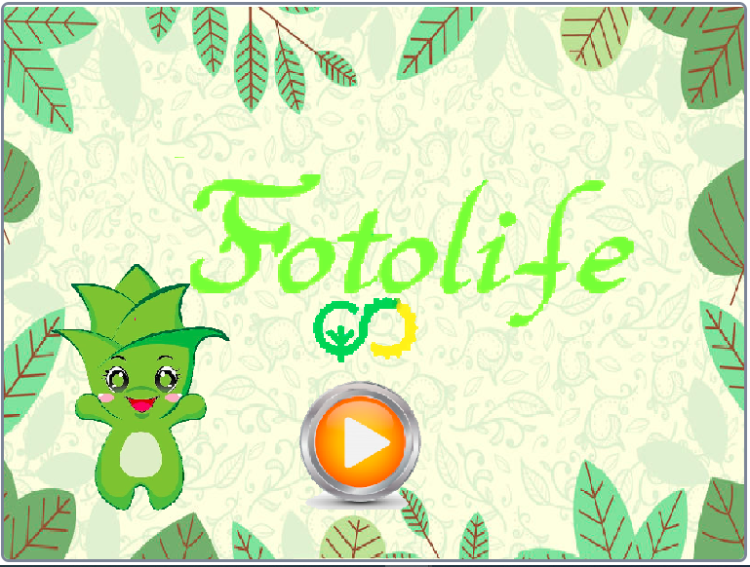
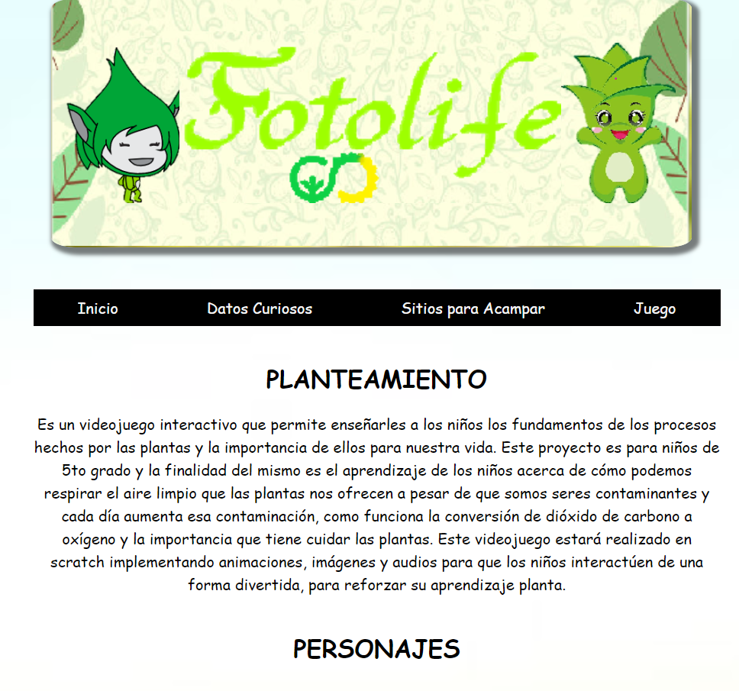
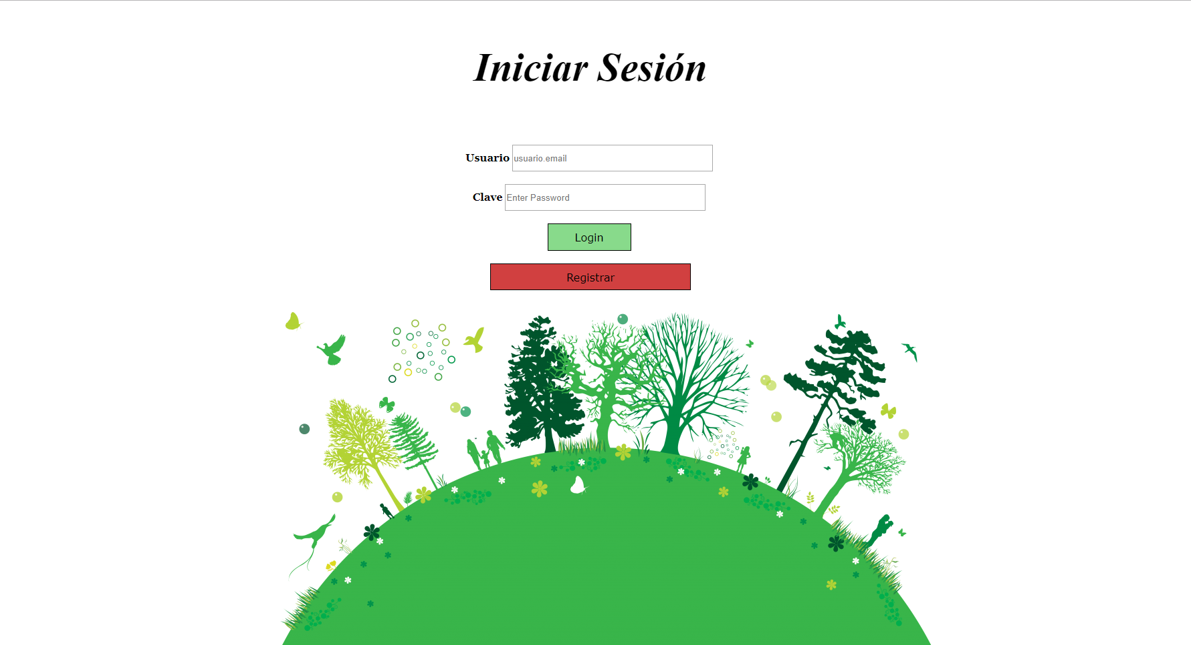
Resultados y Productos Esperados
El resultado que esperamos es que mediante de este juego, se concientice tanto como a niños y adultos las etapas de las plantas, crecimiento y cuidados. Se espera que con este juego se logre sensibilizar al todo el público en el tema de las plantas a través de este juego y la página web .

Slide 10
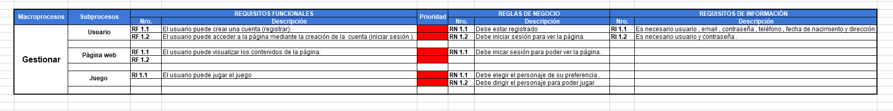
Matriz de requerimientos

Slide 11
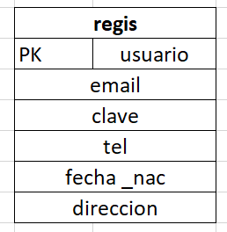
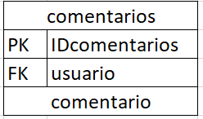
Modelo relacional de bases de datos:

Slide 12
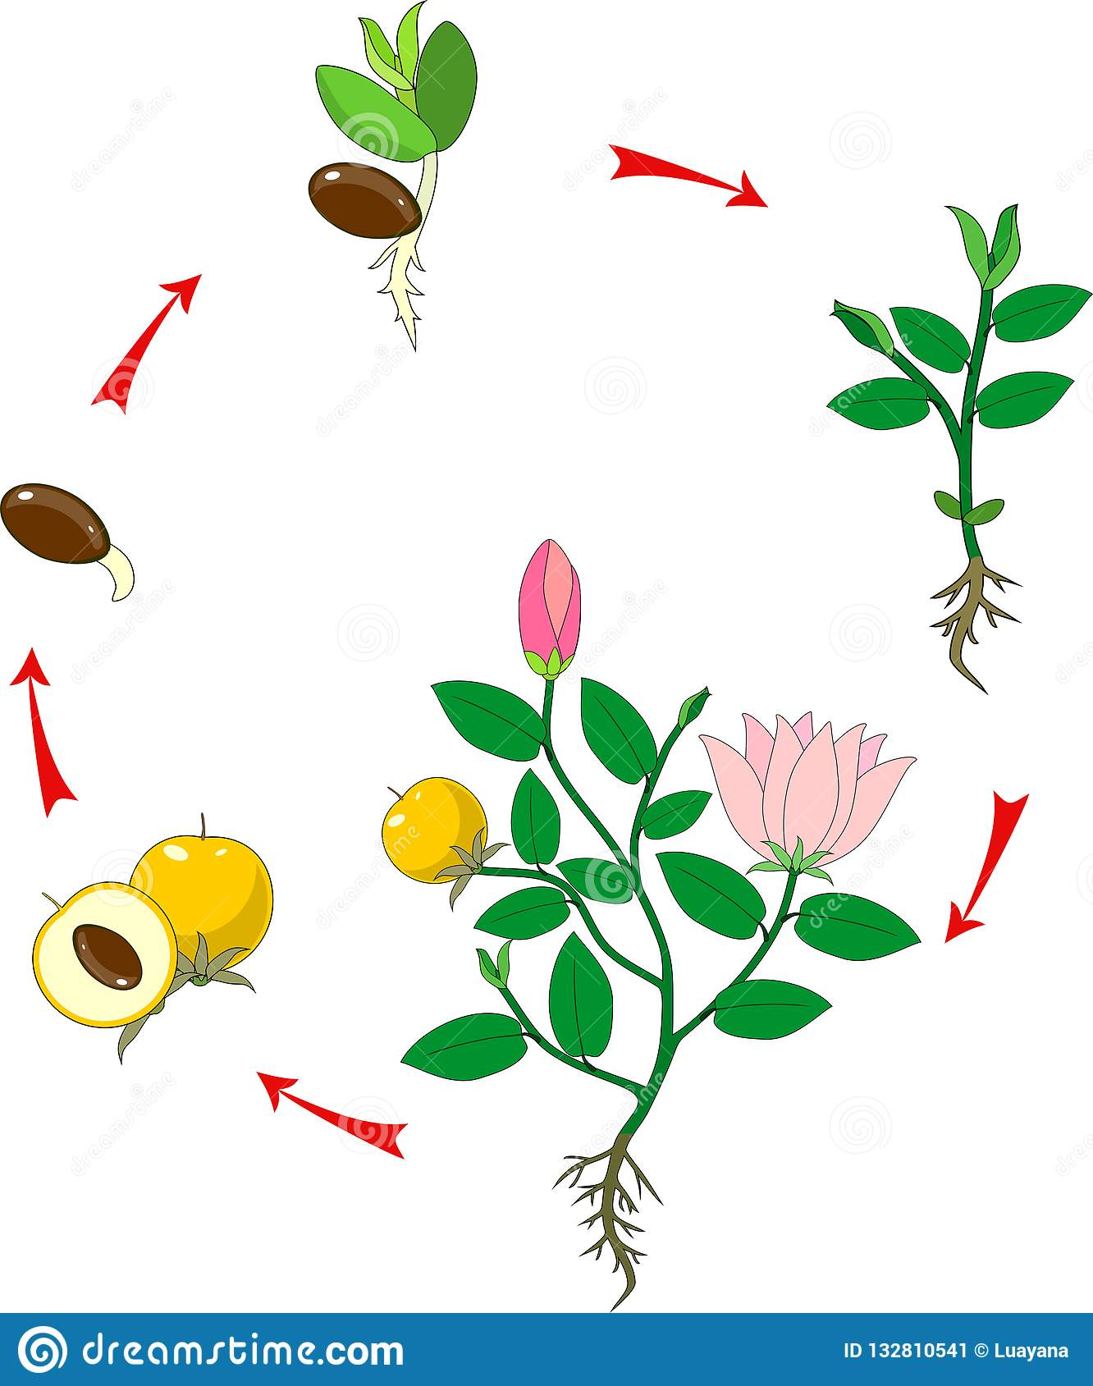
Conclusiones
El trabajo cumplió las expectativas a pesar de no permanecer con las ideas originales para la página debido a que debíamos adaptarnos a la forma de trabajo , pero se logró ajustar a las nuevas ideas que tuvimos en el momento de crear la página para el juego .

Slide 13

Referencias.
María Estela Raffino(2020). concepto.de. Recuperado el 11 de agosto de
https://concepto.de/fotosintesis/
Mónica Sánchez (2020). Jardineriaon.com. Recuperado el 5 de julio de https://www.jardineriaon.com/partes-de-las-plantas.html
Smile and learn (2019). Youtube.com. Recuperado el 8 de enero de https://www.youtube.com/watch?v=mtGgo68VM54
https://cartelurbano.com/historias/sitios-para-acampar

Slide 14

Andrea Valentina Terán Guerrero
Arianny Karelys Useche Mendoza
Tania Zapata García
Dependencia

Slide 15
